Slide 1
Интегрированный урок обучение грамоте + окружающий мир 1 класс
Звуки [л], [л,]. Буквы Л, л. Какие бывают животные.
Учитель начальных классов МОУ «СОШ № 12»
с.Красногвардейского Ставропольского края

Slide 2
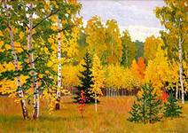
загадка
Возы орехов и грибов,
Цветы, лукошки ягод
Нам друг-добряк дарить готов,
А в жаркий день – прохладу.
Да только не лентяям,
Что по себе мы знаем.
Никаких тут нет чудес:
Щедрый друг – тенистый…

Slide 3
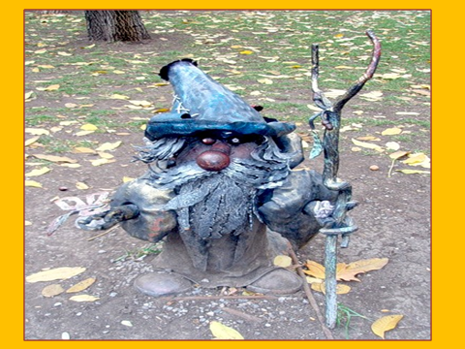

Slide 4
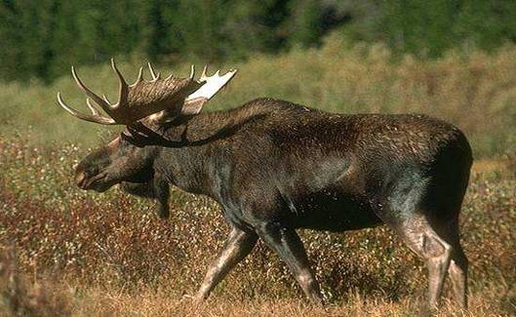
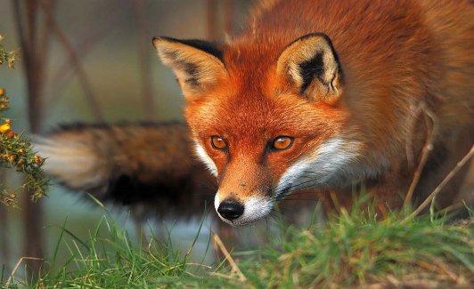
Задание 1
У кого на голове
Вырастают ветки две?
На ногах его копыта,
Замшей тело всё покрыто.
Видно так уж повелось:
Любит в глушь забраться…
Я лесная красавица,
В лесу нарядней всех,
И у меня, смотрите-ка,
Пушистый рыжий мех!

Slide 5

Знакомство с буквой
Я по лесенке иду
И распеваю песенку:
Ла-ла-ла да ля-ля-ля.
Вот вся песенка моя.

Slide 6
Критерии оценки работы
1) Я умею слышать звуки [л], [л,] в словах и отличать их от других.
2) Я умею строить схемы слов со звуками [л], [л,] в словах и обозначать их буквами.
3) Я умею читать слова с буквой Л.
4) Я умею различать и называть животных.

Slide 7
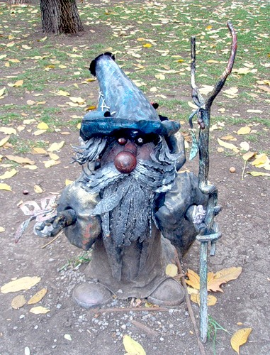
Задание 2
тигр, слон,
косуля, верблюд, лев, дятел, тетерев, филин, глухарь, сова, ласточка.

Slide 8
План разбора
1.Произнеси слово.
2.Выдели каждый звук в слове.
3.Дай им характеристику.
4.Обозначь нужным цветом.
5.Проверь себя.
6.Поставь в слове ударение.
7.Раздели на слоги.

Slide 9



Игра «Соотнеси схему и слова»
лоси
волк
белка

Slide 10
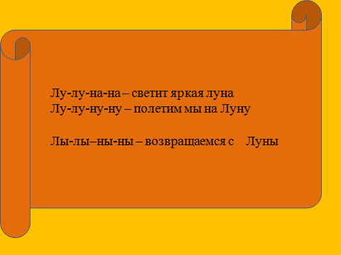
ло – сло –мла –нул -лы

Slide 11
Какие бывают животные
птицы
звери
животные
рыбы
насекомые

Slide 12
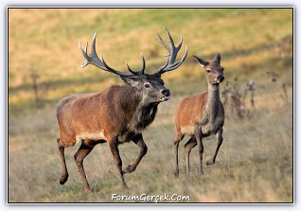
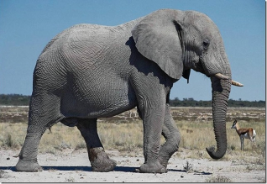
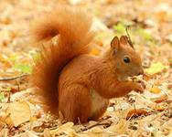
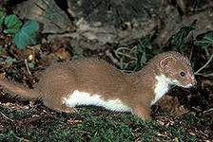
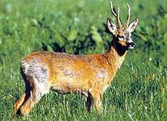
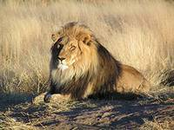
фотовыставка
благородный олень
слон
белка
косуля
ласка
лев

Slide 13
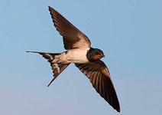
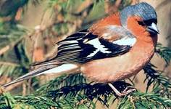
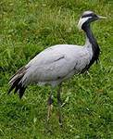
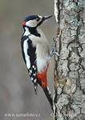
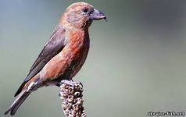
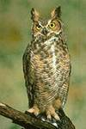
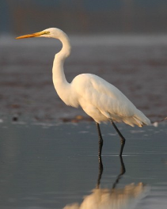
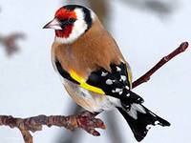
ласточка
зяблик
журавль
дятел
клёст
филин
цапля
щегол

Slide 14
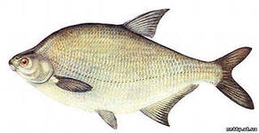
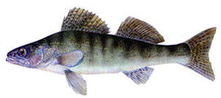
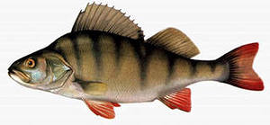
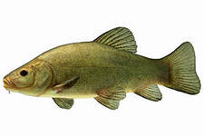
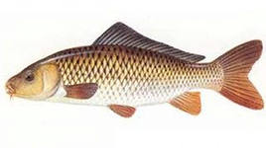
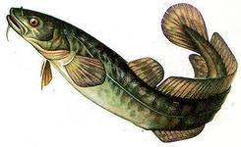
лещ
судак
окунь
линь
сазан
налим

Slide 15
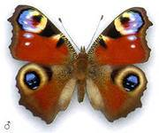
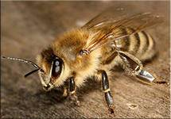
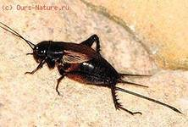
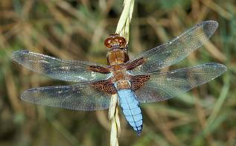
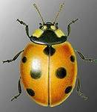
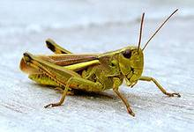
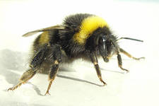
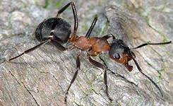
бабочка
пчела
сверчок
божья
коровка
стрекоза
кузнечик
шмель
муравей

Slide 16
До свидания, ребята!
До новых встреч!

Slide 17
СПАСИБО
ЗА
УРОК!

